Slide 1
Non corpi, Persone FAR LUCE SUL SENSO DELLA CURA

Slide 2
Aiutami a morire bene Testimonianze di Cura alla fine della vita Angela Di Giaimo (Infermiera, consulente organizzativa, formatrice), Giuseppina Marella (Care Manager servizi territoriali e Coord. CDI, Fondazione Casa di Industria, Brescia)

Slide 3
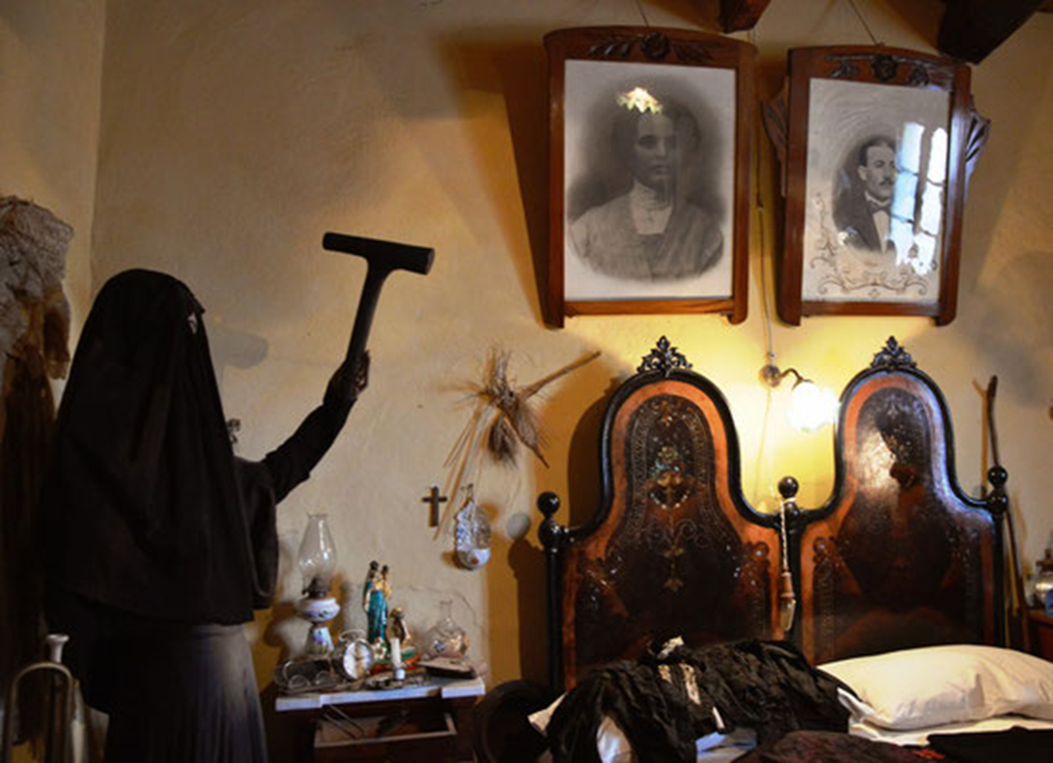
TERMINE SARDO FEMINA ACCABADORA, FEMINA AGABBADÒRA O, PIÙ COMUNEMENTE, AGABBADORA O ACCABADORA (S'AGABBADÓRA, LETT. "COLEI CHE FINISCE", COLEI CHE PONE FINE…
DERIVA DAL SARDO S'ACABBU, "LA FINE" O DALLO SPAGNOLO ACABAR, "TERMINARE") DENOTA LA FIGURA STORICAMENTE NON COMPROVATA DI UNA DONNA CHE SI INCARICAVA DI PORTARE LA MORTE A PERSONE DI QUALUNQUE ETÀ, NEL CASO IN CUI QUESTE FOSSERO IN CONDIZIONI DI MALATTIA TALI DA PORTARE I FAMILIARI O LA STESSA VITTIMA A RICHIEDERLA.
LA PRATICA NON DOVEVA ESSERE RETRIBUITA DAI PARENTI DEL MALATO POICHÉ IL PAGARE PER DARE LA MORTE ERA CONTRARIO AI DETTAMI RELIGIOSI E DELLA SUPERSTIZIONE.

Slide 4
COSA SIGNIFICA «MORIRE BENE»?
“Una vita che sta terminando non è meno preziosa di una vita che sta iniziando.
E’ per questa ragione che la persona che sta morendo merita il massimo rispetto e le cure più amorevoli”

Slide 5
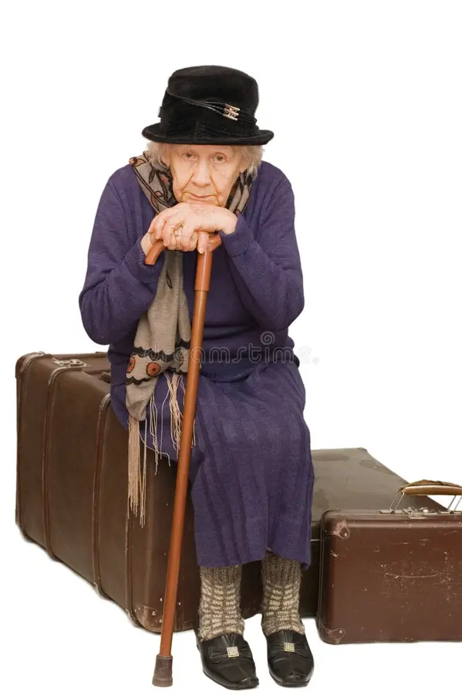
IMMAGINA…….

Slide 6
MORIRE IN RSA: A CHE PUNTO SIAMO?
Come e da chi vorrei fosse gestito il mio fine vita in RSA?
Cosa mi renderebbe più sereno nei miei ultimi momenti di vita in RSA?
Cosa potrebbe essere di aiuto ai miei cari «in quei momenti»?

Slide 8
DOVE SI DESIDERA MORIRE?
 | Luogo del decesso % | Luogo desiderato %
CASA DI RESIDENZA | 55,7 | 91,5
ALTRA CASA | 2,2 | 2,0
OSPEDALE | 34,6 | 4,9
HOSPICE | 0,7 | 0,2
RSA | 6,5 | 1,4
AMBULANZA | 0,4 | -
Beccaro et al., 2006

Slide 9
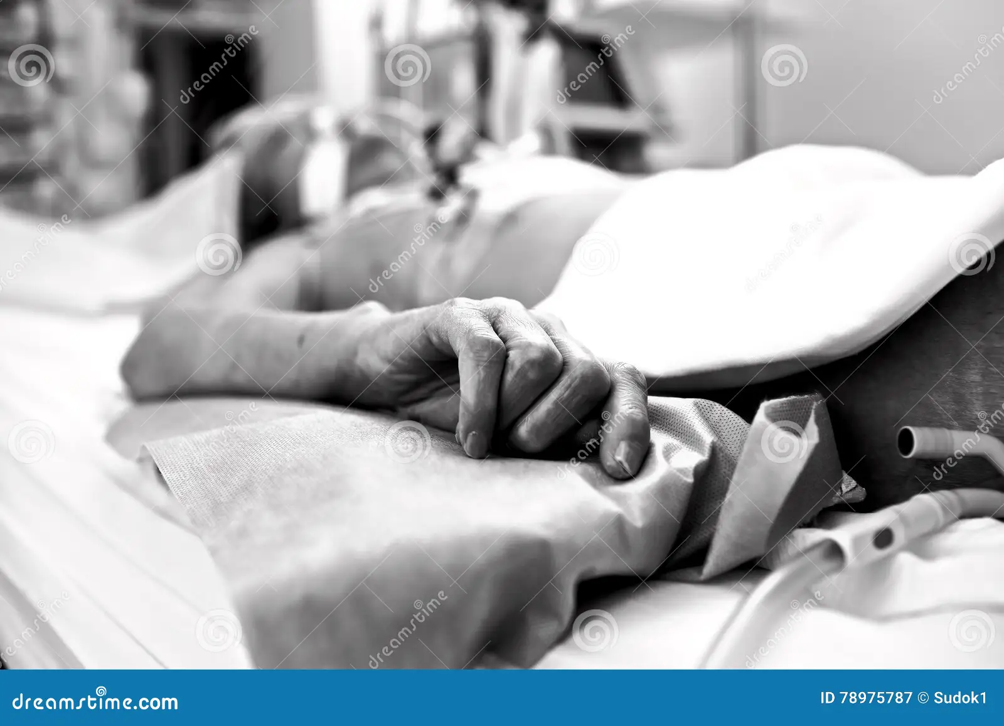
DOVE SI MUORE?
Dati di letteratura documentano che nelle strutture residenziali per anziani dinanzi ad un progressivo peggioramento del quadro clinico e funzionale, anche in un soggetto molto fragile, vi è difficoltà e incertezza ad individuare l’avvicinarsi del fine della vita: il 30% degli anziani inviati in ospedale per accertamenti e trattamenti, muore in ospedale
(Barclay et al. 2014).

Slide 10
DOVE SI MUORE?
La precoce identificazione dei grandi anziani che potrebbero beneficiare di interventi palliativi si è dimostrata efficace sia per quanto riguarda il miglioramento della qualità di vita degli anziani e dei loro famigliari, sia per una riduzione dei costi a fronte di una migliore appropriatezza degli interventi
(Temel et al. 2010; Greer et al. 2012; McNamara et al. 2013).

Slide 11
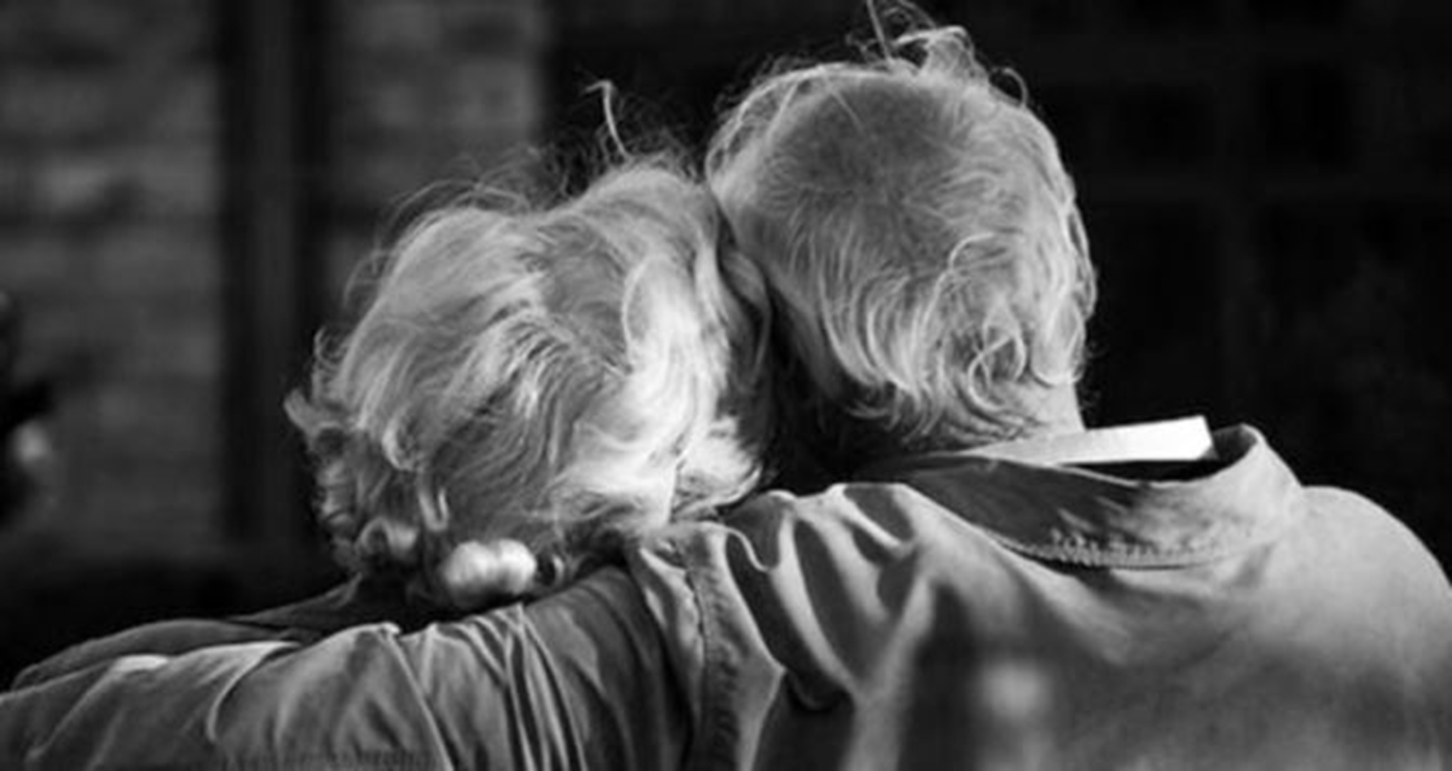
QUANDO NON C’ È PIÙ NULLA DA FARE TUTTO RESTA DA FARE

Slide 12
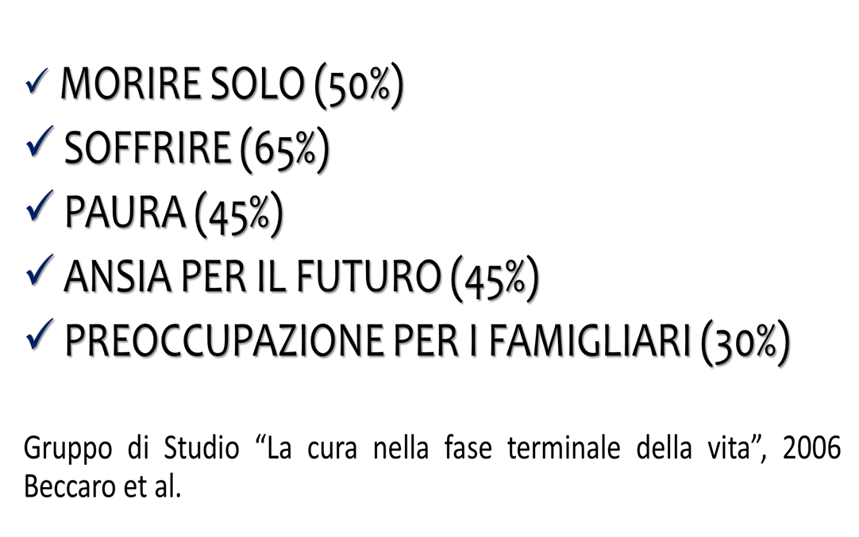
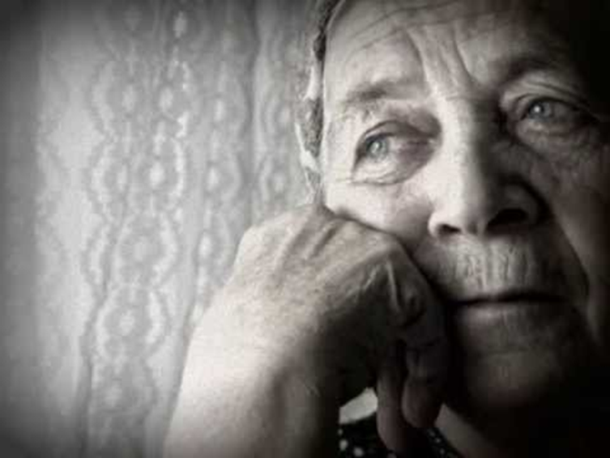
PRINCIPALI PREOCCUPAZIONI DELLA PERSONA IN FASE TERMINALE

Slide 13
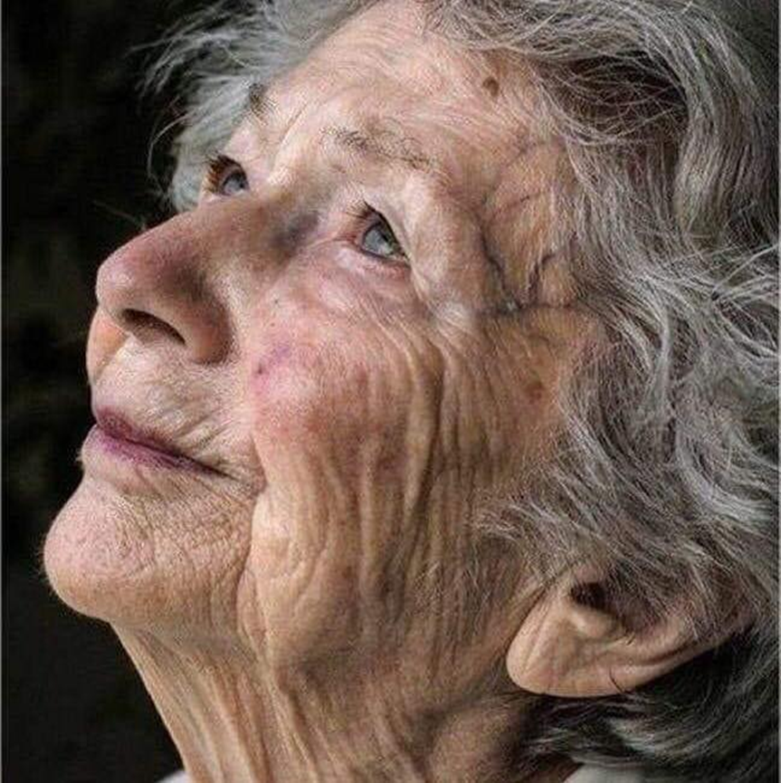
CURE PALLIATIVE E FINE VITA
NON ESISTE UN SOLO PERCORSO VERSO UNA MORTE CORRETTA MA MILLE STORIE PERSONALI CHE, PER MOLTE STRADE, CONDUCONO ALLA FINE DELLA VITA.

Slide 14
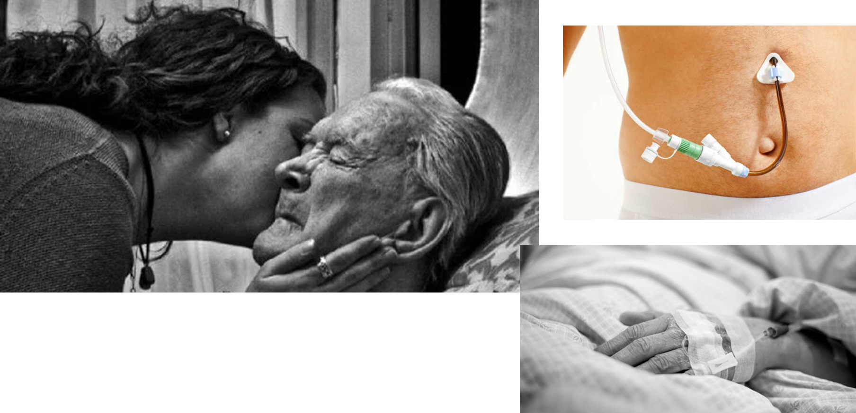
QUANDO E’ IL MOMENTO DI DIRE BASTA!

Slide 15
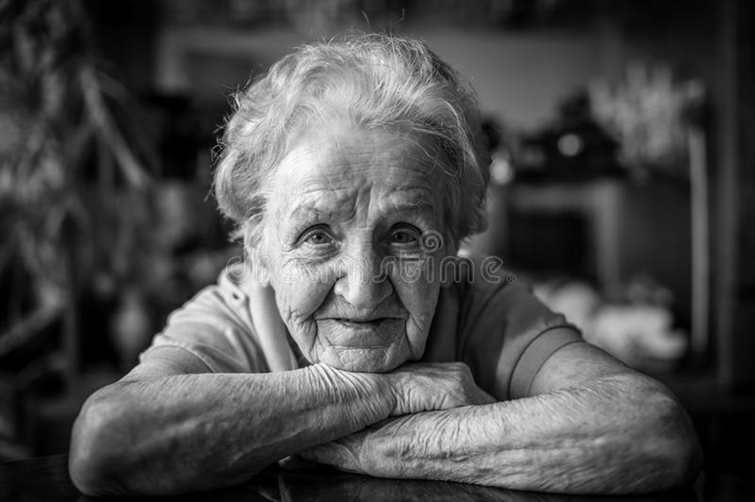
I PASSI INDISPENSABILI
1. Identificare i residenti bisognosi di cure palliative sul finire della vita
2. Valutare i loro bisogni, i loro sintomi, le loro preferenze ed ogni aspetto che sia importante per la persona
3. Pianificare il prendersi cura facendo riferimento ai bisogni e alle preferenze della persona, verificando che siano soddisfatte ed in particolare consentendogli di vivere e morire dove egli desidera
http://www.goldstandardsframework.nhs.uk/gsf_in_practice.php

Slide 16
MODELLO PATERNALISTICO AUTONOMIA DECISIONALE
LEGGE 38/2010
CURE PALLIATIVE
FINE VITA
LEA
LEGGE 219/2017
CONSENSO INFORMATO
IL TEMPO DI RELAZIONE E’ TEMPO DI CURA
PIANIFICAZIONE CONDIVISA DELLE CURE
DISPOSIZIONI ANTICIPATE DI TRATTAMENTO (DAT)
OSTINAZIONE IRRAGIONEVOLE DELLE CURE/SPROPORZIONALITA’ DELLE CURE
DESISTENZA TERAPEUTICA SI MODIFICANO GLI OBIETTIVI DELL’INTERVENTO DI CURA (NO ABBANDONO NO SOSPENSIONE DELLE CURE) – CURE SIMULTANEE
SEDAZIONE PROFONDA
MORTE MEDICALMENTE ASSISTITA (SENTENZA CORTE COST. N.242/2019- ART.580 C.P.)
EUTANASIA (ART. 579: OMICIDIO DEL CONSENZIENTE e ART.580 C.P. ISTIGAZIONE O AIUTO AL SUICIDIO)

Slide 18
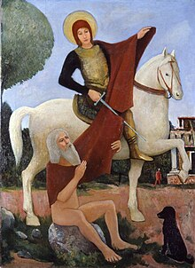
LE CURE PALLIATIVE SONO STATE DEFINITE DALL'ORGANIZZAZIONE MONDIALE DELLA SANITÀ (OMS) COME
"…un approccio che migliora la qualità della vita dei malati e delle loro famiglie che si trovano ad affrontare problematiche associate a malattie inguaribili, attraverso la prevenzione e il sollievo della sofferenza per mezzo di un’identificazione precoce e di un ottimale trattamento del dolore e di altre problematiche di natura fisica, psicologica, sociale e spirituale."

Slide 19
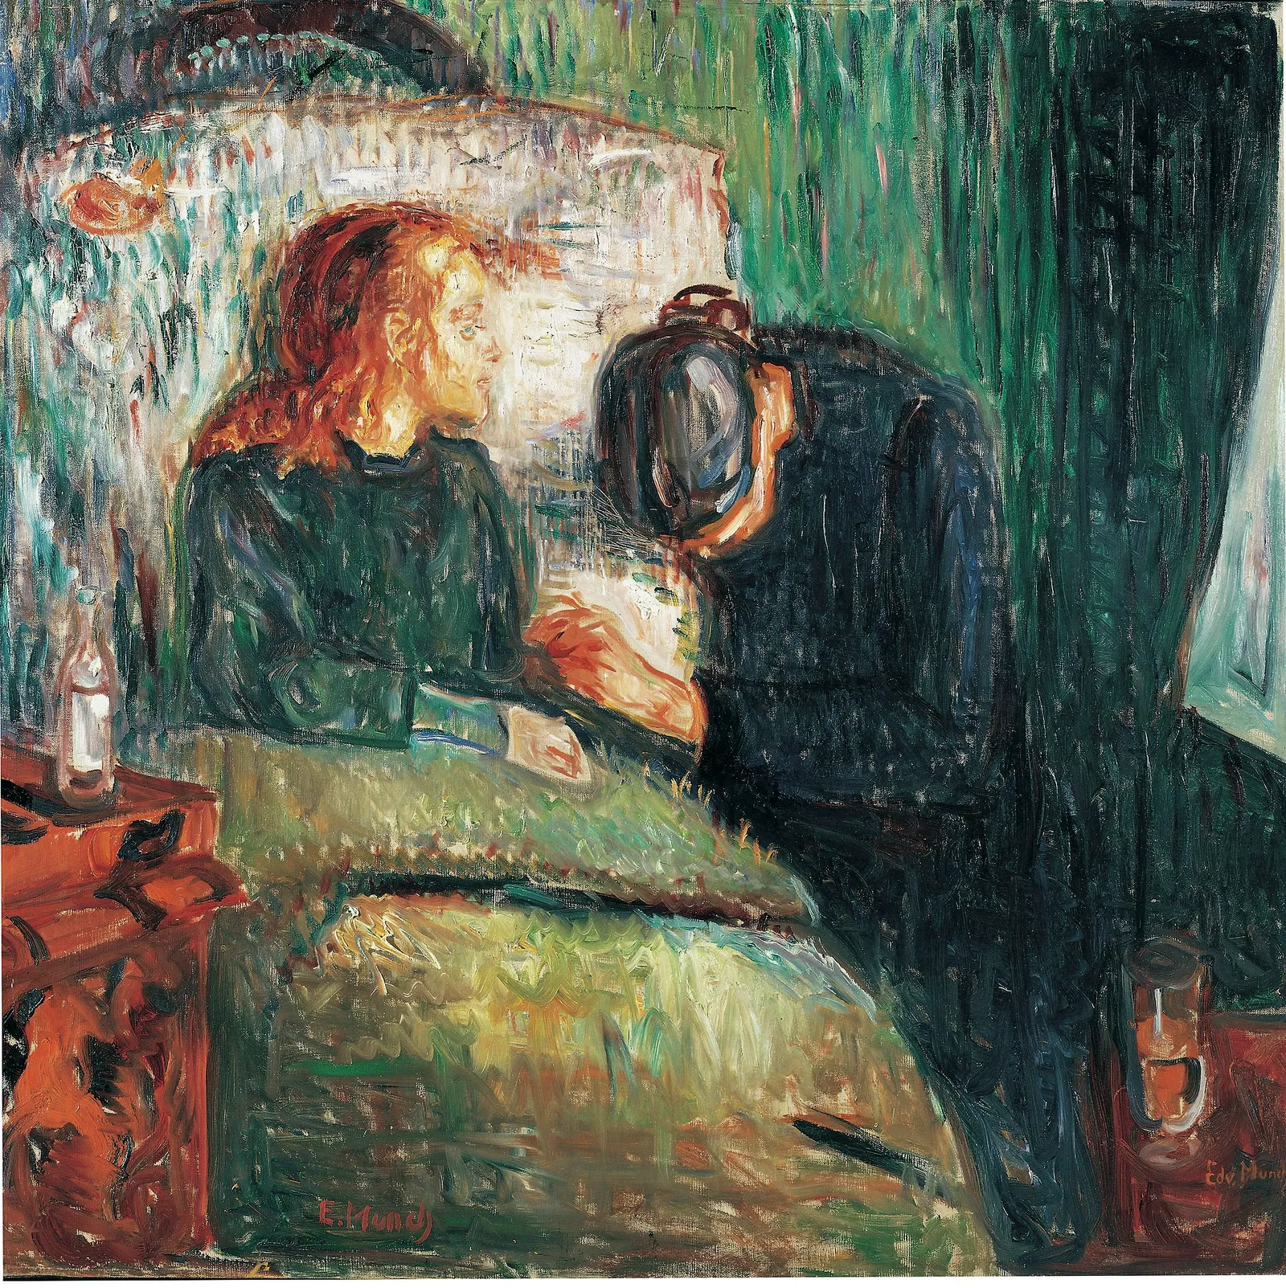
LE CURE PALLIATIVE QUINDI:
AFFERMANO LA VITA E CONSIDERANO LA MORTE COME UN EVENTO NATURALE
NON ACCELERANO NÉ RITARDANO LA MORTE, NULLA HANNO A CHE VEDERE CON QUALSIASI FORMA DI ACCANIMENTO TERAPEUTICO O DI EUTANASIA
PROVVEDONO AL SOLLIEVO DAL DOLORE E DAGLI ALTRI DISTURBI
INTEGRANO AGLI ASPETTI SANITARI, GLI ASPETTI PSICOLOGICI, SOCIALI E SPIRITUALI DELL’ASSISTENZA
OFFRONO UN SISTEMA DI SUPPORTO ALLA FAMIGLIA SIA DURANTE LE FASI DELLA MALATTIA, SIA DURANTE IL LUTTO
POSSONO ESSERE APPLICATE PRECOCEMENTE NELLA MALATTIA, IN COMBINAZIONE CON LE MISURE CHE TENDONO A PROLUNGARE LA VITA, COME PER ESEMPIO LA CHEMIOTERAPIA E LA RADIOTERAPIA

Slide 20
LA LEGGE 22 DICEMBRE 2017, N. 219:
NORME IN MATERIA DI CONSENSO INFORMATO E DI DISPOSIZIONI ANTICIPATE DI TRATTAMENTO
(G.U. N. 12 DEL 16-1-2018)

Slide 22
ART. 1
CONSENSO INFORMATO
…….
8. Il tempo della comunicazione tra medico e paziente costituisce tempo di cura.
9. Ogni struttura sanitaria pubblica o privata garantisce con proprie modalità organizzative la piena e corretta attuazione dei principi di cui alla presente legge, assicurando l'informazione necessaria ai pazienti e l'adeguata formazione del personale.
10. La formazione iniziale e continua dei medici e degli altri esercenti le professioni sanitarie comprende la formazione in materia di relazione e di comunicazione con il paziente, di terapia del dolore e di cure palliative.

Slide 23
ART. 2
TERAPIA DEL DOLORE, DIVIETO DI OSTINAZIONE IRRAGIONEVOLE NELLE CURE E DIGNITÀ NELLA FASE FINALE DELLA VITA
….
Nei casi di paziente con prognosi infausta a breve termine o di imminenza di morte, il medico deve astenersi da ogni ostinazione irragionevole nella somministrazione delle cure e dal ricorso a trattamenti inutili o sproporzionati.
In presenza di sofferenze refrattarie ai trattamenti sanitari, il medico può ricorrere alla sedazione palliativa profonda continua in associazione con la terapia del dolore, con il consenso del paziente.

Slide 24
ART. 3
MINORI E INCAPACI
…
Il consenso informato della persona inabilitata è espresso dalla medesima persona inabilitata.
Nel caso in cui sia stato nominato un amministratore di sostegno la cui nomina preveda l'assistenza necessaria o la rappresentanza esclusiva in ambito sanitario, il consenso informato è espresso o rifiutato anche dall'amministratore di sostegno ovvero solo da quest'ultimo, tenendo conto della volontà del beneficiario, in relazione al suo grado di capacità di intendere e di volere.

Slide 25
ART. 4
DISPOSIZIONI ANTICIPATE DI TRATTAMENTO
1. Ogni persona maggiorenne e capace di intendere e di volere, in previsione di un'eventuale futura incapacità di autodeterminarsi e dopo avere acquisito adeguate informazioni mediche sulle conseguenze delle sue scelte, può, attraverso le DAT, esprimere le proprie volontà in materia di trattamenti sanitari, nonché il consenso o il rifiuto rispetto ad accertamenti diagnostici o scelte terapeutiche e a singoli trattamenti sanitari.
………..

Slide 26
ART. 5
PIANIFICAZIONE CONDIVISA DELLE CURE
1. Nella relazione tra paziente e medico di cui all'articolo 1, comma 2, rispetto all'evolversi delle conseguenze di una patologia cronica e invalidante o caratterizzata da inarrestabile evoluzione con prognosi infausta, può essere realizzata una pianificazione delle cure condivisa tra il paziente e il medico, alla quale il medico e l'equipe sanitaria sono tenuti ad attenersi qualora il paziente venga a trovarsi nella condizione di non poter esprimere il proprio consenso o in una condizione di incapacità.

Slide 29
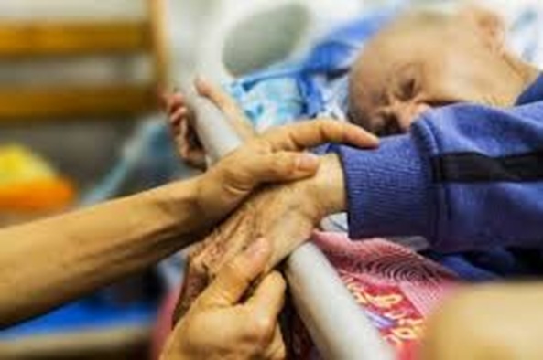

Slide 30
RACCOMANDAZIONI
SOMMARIO DEL DOCUMENTO DI CONSENSO
ASPETTI METODOLOGICI e DEFINIZIONE DEL PROBLEMA
ASPETTI INTRODUTTIVI
IDENTIFICAZIONE DEL GRANDE ANZIANO CHE NECESSITA DI CURE PALLIATIVE
GLI INTERVENTI PALLIATIVI NEL GRANDE ANZIANO
La discussione sulla pianificazione anticipata delle cure
Assistenza infermieristica palliativa
L’alimentazione e l’idratazione
La valutazione del dolore nella persona non comunicante
La terapia farmacologica e gli accertamenti diagnostici
La gestione delle infezioni
GLI INTERVENTI DI SUPPORTO ALLA FAMIGLIA

Slide 31
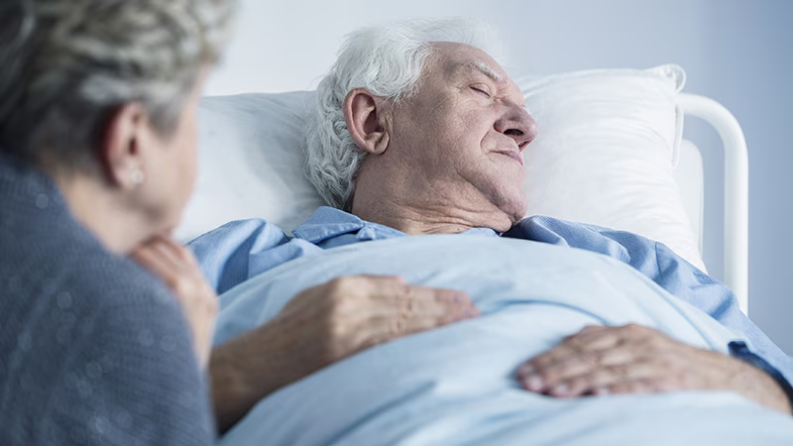
PERCHE’ LE CURE PALLIATIVE IN RSA?
Il contenuto e i principi della Legge 219/2017 confluiscono nel riconoscimento inequivocabile della persona e del paziente come co-protagonista dei trattamenti sanitari a cui è o potrebbe, in futuro, essere sottoposto a causa dell’insorgere di una malattia.
La legge affronta temi cruciali quali:
LA SALUTE
LA CURA
LA DIGNITÀ
IL RISPETTO DELLA PERSONA
IL FINE VITA

Slide 32
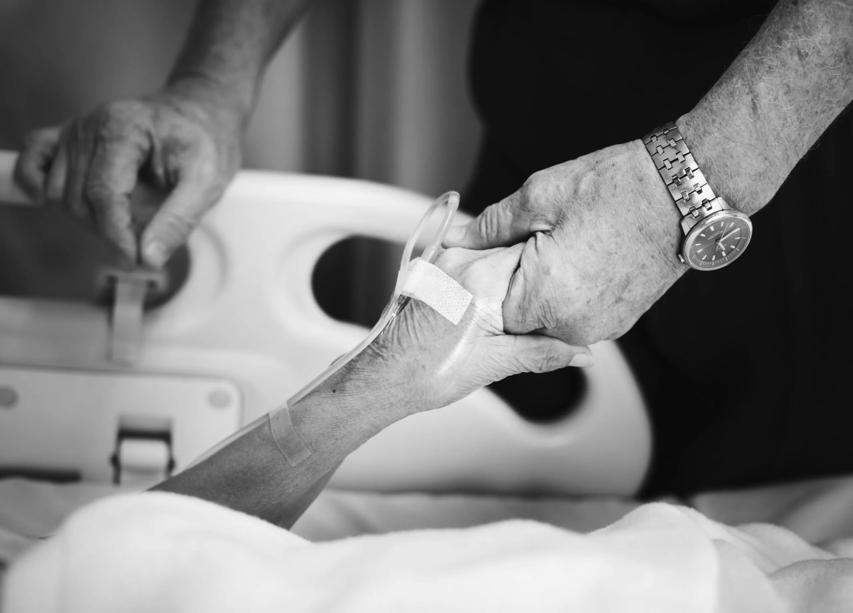
PERCHE’ LE CURE PALLIATIVE IN RSA?
E’ inequivocabile il fatto che la legge 219/2017 costituisca il riconoscimento della capacità e del bisogno basilare di ogni persona di esprimere un proprio progetto di esistenza, in qualunque fase della sua vita, anche e soprattutto quando si trovi in una condizione di estrema fragilità.

Slide 35
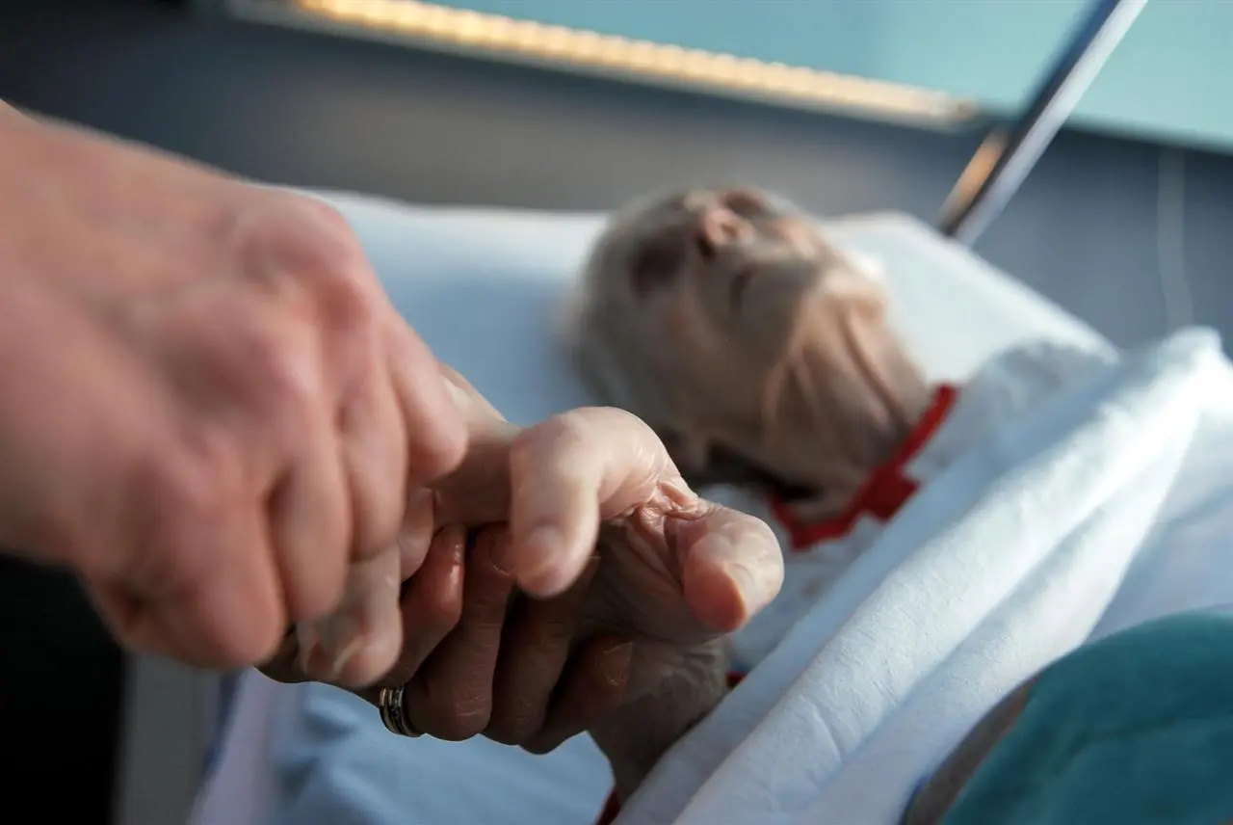
CONCLUSIONI: ti prometto che……
Dare un senso al nostro lavoro di cure: TO CURE TU CARE
APPRENDERE, FORMARSI, RIFLETTERE
PROGETTARE, SPERIMENTARE, MISURARE
ASSICURARE BENEFICI all’ASSISTITO, AL FAMIGLIARE, AGLI OPERATORI, ALL’ORGANIZZAZIONE

Slide 36
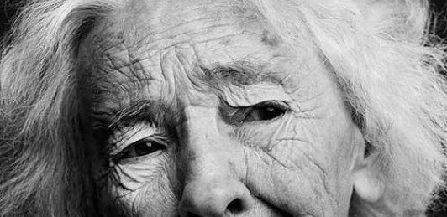
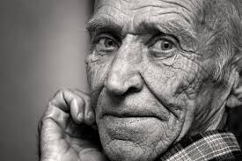
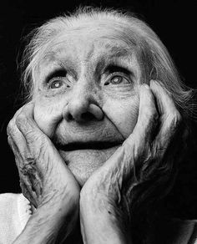
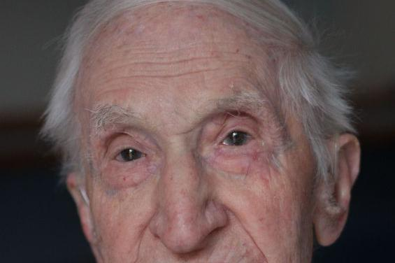
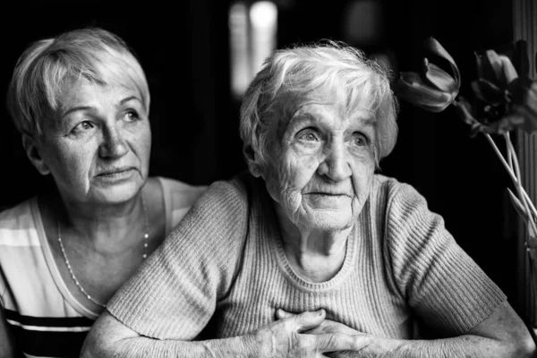
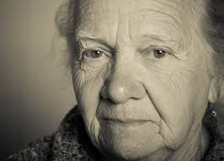
CONCLUSIONI: ti prometto che……

Slide 37
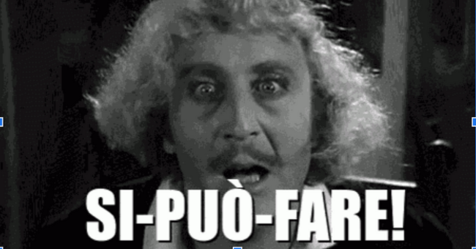

Slide 39
BIBLIOGRAFIA
SITO MINISTERO DELLA SALUTE
SITO VIDAS
SITO CONSULTA BIOETICA NAZIONALE
SITO ASSOCIAZIONE LUCA COSCIONI
SITO FEDERAZIONE ITALIANA CURE PALLIATIVE
SITO SOCIETA’ ITALIANA CURE PALLIATIVE
SITO PROFESSOR SANDRO SPINSANTI
SITO IL CORTILE DEI GENTILI
D.M. 739/1994: PROFILO PROFESSIONALE DELL’INFERMIERE
CODICE DEONTOLOGICO DELL’INFERMIERE (2025) FNOPI
CODICE DEONTOLOGICO DEI MEDICI . FMONCeO
CODICE DEONTOLOGICO DEI FISIOTERAPISTI
ASPETTI GIURIDICI DELLA PROFESSIONE INFERMIERISTICA , L. BENCI ED. Mc HILL VIII ED.
LEGGE 219/2017: «NORME IN MATERIA DI CONSENSO INFORMATO E DI DISPOSIZIONI ANTICIPATE DI TRATTAMENTO»
DECRETO N. 168 DEL 10 DICEMBRE 2019, PUBBLICATO NELLA GAZZETTA UFFICIALE N. 13 DEL 17 GENNAIO 2020, DISCIPLINA LE MODALITÀ DI REGISTRAZIONE DELLE DAT NELLA BANCA DATI NAZIONALE.
DIZIONARIO DELLA LINGUA ITALIANA DEVOTO-OLI
LA COSTITUZIONE ITALIANA
LA PERSEVERANZA. S. NATOLI ED. IL MULINO
LA MEDICINA SALVATA DALLA CONVERSAZIONE, SANDRO SPINSANTI. IL PENSIERO SCIENTIFICO EDITORE
MORIRE IN BRACCIO ALLE GRAZIE. SANDRO SPINSANTI. IL PENSIERO SCIENTIFICO EDITORE
IL LINGUAGGIO DELL’ACCORDO. PAOLO CARMASSI E ALESSANDRO LUCCHINI , ED CENTOPAGINE
LA LINEA VERTICALE. MATTIA TORRE

